Slide 1

Chapter 5-2
ORM
WHATEVER YOU WANT, MAKE IT REAL.
박지호

Slide 2
목표 | ORM
관계형 데이터베이스의 한계
Object Relational Mapping
JPA Hibernate
{
}

Slide 3
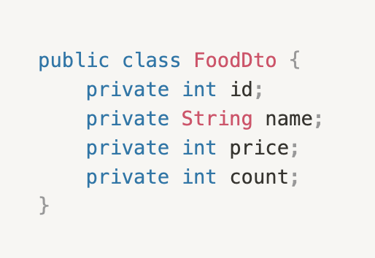
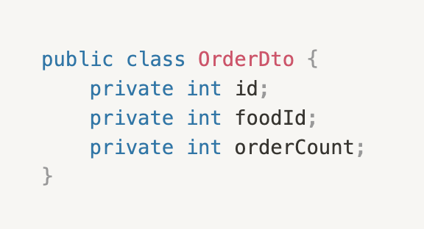
강의 | 관계형 데이터베이스의 한계
Id | Name | Price | Count
1 | Hamburger | 6000 | 50
2 | Chicken | 16000 | 10
3 | Pizza | 20000 | 5
Id | Food_id | Order_Cnt
1 | 2 | 3
2 | 2 | 2
3 | 1 | 1
Primary Key
Foreign Key

Slide 4
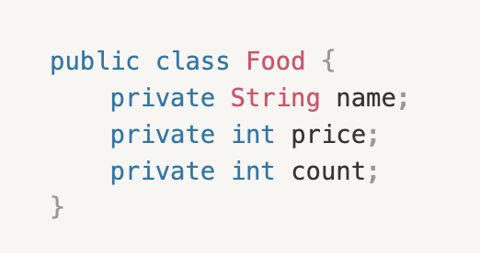
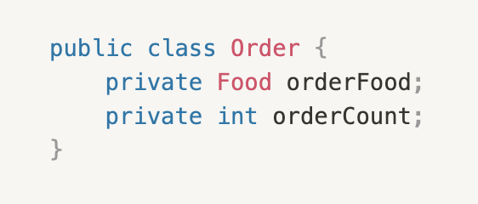
강의 | 관계형 데이터베이스의 한계
관계형 데이터베이스에서 사용하는 자료의 형태가
객체 지향 관점에서 맞지 않아서 생기는 간극

Slide 5
강의 | Object Relational Mapping
Object Relational Mapping
관계형 데이터를 객체로 표현하는 프로그래밍 기법

Slide 6
강의 | Object Relational Mapping
Id | Name | Price | Count
1 | Hamburger | 6000 | 50
2 | Chicken | 16000 | 10
3 | Pizza | 20000 | 5
Id | Food_id | Order_Cnt
1 | 2 | 3
2 | 2 | 2
3 | 1 | 1

Slide 7

강의 | JPA Hibernate
현재는 Jakarta Persistence

Slide 8
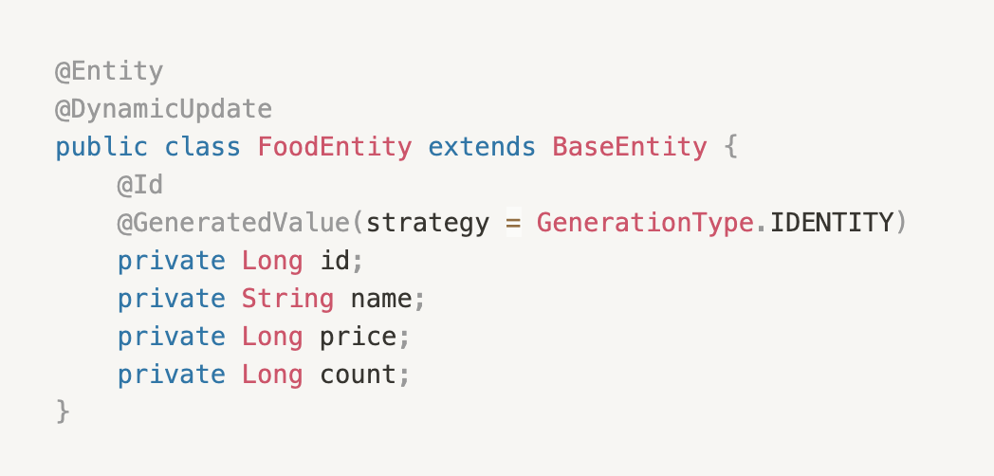
강의 | JPA Hibernate
JPA 자체는 관계형 데이터를 객체로 표기하는 기능 뿐

Slide 9

강의 | JPA Hibernate
JPA에 대한 이해가 충분하면 직접 ORM 프레임워크를 만들 수 있다.

